Slide 1
Escassez de Talentos e Futuro das Profissões – Papel da Aprendizagem Flexível
Marcos Formiga
CNPq/UnB

Slide 2
Educação Brasileira: um rápido histórico
Pós-Segunda Guerra: industrialização e mobilidade social
Governo militar: desenvolvimentismo e qualificação
Redemocratização: cidadania e redução da dependência externa
Estabilidade econômica
Século XXI: inclusão social e imperativo da qualidade

Slide 3
Provedores Universitários
Igreja – Séc. XI (Bolonha, Paris e Oxford);
Estado – Séc. XIX (Grandes Écoles, Reforma Canabis, França);
Empresa – Séc. XX (Educação Corporativa GE-EUA).

Slide 4
Missões Acadêmicas Primordiais
Primeira: Universidades de Ensino – Século XI, fundada por ordens religiosas;
Segunda: Universidade de Pesquisa – Humboldt – Século XIX;
Terceira: Universidade de Serviços, Século XX (extensão indutora do desenvolvimento socioeconômico e inovação tecnológica). Pós Comissão Flexner;
Quarta: Internacionalização, Séc. XXI – Pós Processo de Bolonha.

Slide 5
Tendências População Discente
Tradição segue importante (adolescente/jovem-adulto experiência universitária);
Mais adultos trabalhando mas, sem grau universitário. Clientela buscará cursos online para "casar“ com experiência profissional;
Estudante internacional – cresce últimas décadas para agregar valor à formação universitária. Coreia, China, Índia (exigência), Brasil CsF;
Desprofissionalização e novas especializações. Avanço do conhecimento e revolução tecnológica impactarão formação;
Empregabilidade mais importante que formação profissional. Crescer por campos de saber, invés de disciplinas. Exs.: Especialista informação saúde, energia, sustentabilidade, humanidade, etc.
Marcos Formiga (MOOC@IST) Lisboa, Maio-2013

Slide 6
Tendências em Tecnologias da Aprendizagem (I)
Aumento oferta cursos online, majoritariamente, em instituições superiores que visam lucros, facilitada pela Internet. Irão atrair tanto jovem universitário quanto profissional de mais idade;
Adesão crescente Universidades conhecido prestígio cursos que utilizam softs abertos e livres. Cenário internacional mais disruptiva tendência "status quo“ médio e longo prazos. Vide fenômeno MOOCs.
Marcos Formiga (MOOC@IST) Lisboa, Maio-2013

Slide 7
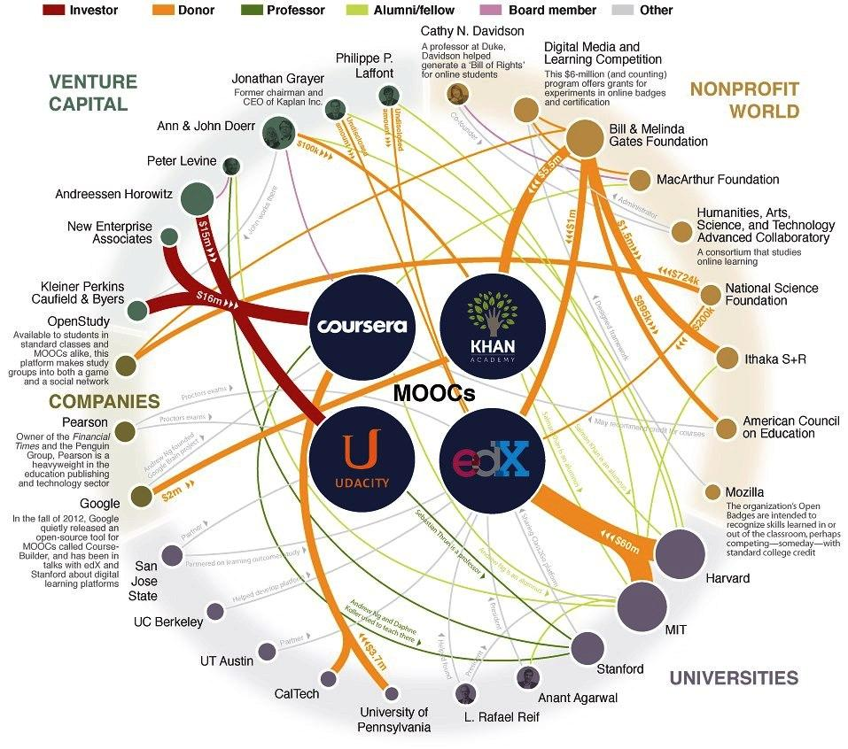
Marcos Formiga (MOOC@IST) Lisboa, Maio-2013

Slide 8
Tendências em Tecnologias da Aprendizagem (II)
Novas tecnologias impressão/publicação irão redefinir livros textos na Universidade e modificar papel professor (de ator em cena para mentor sábio). Investimentos na área serão abundantes;
Evolução crescente TIC’s na gestão acadêmica/universitária com aumento "staff" ocupado em plataformas web;
Pressão dos estudantes por acesso à banda larga pelo uso contínuo de ferramentas digitais.
Fonte : John R. Dew in WIR 2012
Marcos Formiga (MOOC@IST) Lisboa, Maio-2013

Slide 9
Educação Brasil Mais TI
Estruturado três eixos formação profissional: Conhecimento, Capacitação e Oportunidades
Foco construir grande plataforma relacionamento digital estudantes e profissionais TI
Meta capacitar 50 mil novos profissionais até 2014, e atingir 900mil, em 2022
Marcos Formiga (MOOC@IST) Lisboa, Maio-2013

Slide 10
Mercado Software Educação
Brasil 52 milhões alunos educação básica;
53° lugar em uso computador por aluno (PISA-2010);
Desenvolvimento arquitetura referência para interoperabilidade aplicativos educacionais a qualquer sistema operacional;
Integração conteúdos digitais diversos portais domínio público (banco internacional objetos educacionais, coleção educadores, portal professor etc.), com e-books portáveis em qualquer sistema operacional;
Desenvolvimento aplicativos (apps) e plataformas educacionais foco em redes sociais “gamificadas” (edutainment);
Desenvolvimento de plataformas para EAD e gestão educacional;
Construção jogos digitais interativos e lúdicos para despertar vocacional alunos de exatas/computação.
Marcos Formiga (MOOC@IST) Lisboa, Maio-2013

Slide 11
Mobilidade, Internet e Jogos Digitais (Games)
Brasil: N° smartphones (acesso internet) cresceu 84% em 2011. Banda larga móvel (3G) + 50 mi, estimativa 124 milhões até 2014;
Domicílios conectados 38% (2011); 46,5% (77,7mi +10 anos) acesso Internet;
Primeiros lugares internacionais usuários redes sociais, sites relacionamento e microblogs;
Indústria mundial jogos digitais (games) receita global US$ 65 bilhões (2010). Estimativa US$ 80 bilhões (2014);
Indústria cinema receita US$ 31,8 bi (2010). Investimento 3a4 vezes maiores que indústria de games;
Brasil: Mercado games R$ 478 mi (2010) potencial R$ 799 mi (2014). Apenas 0,15% mercado mundial jogos eletrônicos.
Marcos Formiga (MOOC@IST) Lisboa, Maio-2013

Slide 12
Redes Universitárias
Auto-organização caráter espontâneo e descentralizado em torno de colóquios internacionais/redes de pesquisa colaborativa. Sociedades Científicas perdem caráter nacional diluindo-se em inter-regionais e internacionais
Desterritorialização de atividades com eventos em rede e congressos itinerantes. Financiamento, cada vez mais, de entidades não acadêmicas
Mudanças no campo da pesquisa e produção do conhecimento, chegarão ao setor mais conservador da sala de aula
Estudantes mais jovens (não no Brasil) com grande mobilidade:
Ex.1: Programa Erasmus Europa expande para Erasmus Mundo
Ex.2: 3,1 milhões estudantes universitários fora do país de origem
Ex.3: Programa Ciência sem Fronteiras: 101mil brasileiros no exterior
Marcos Formiga (MOOC@IST) Lisboa, Maio-2013

Slide 13
Redes de Pesquisa: Países em Desenvolvimento
Apoio UNESCO organização para transmissão, difusão e valorização do Conhecimento
Alternativa para transmissão, difusão e valorização do Conhecimento
Podem contribuir para “fuga de cérebros” - brain drain. Opção por professores visitantes (menor custo) intensifica circulação de cérebros (brain circulation) beneficiando todos
Fundamental ter acesso à Informação e Conhecimento e saber usá-los e compartilhá-los de forma criativa
No Brasil não significa copiar universidades países desenvolvidos. Problemas diferentes e mais profundos.
Marcos Formiga (MOOC@IST) Lisboa, Maio-2013

Slide 14
Futuro da Educação Superior (I)
Algumas Tendências no Exterior que chegam ao Brasil
Crescente escassez de recursos financeiros para Educação Superior;
Aumento contínuo de benefícios aos professores e servidores;
Redução no financiamento público da pesquisa;
Endividamento do estudante (autofinanciamento);
Internacionalização da Universidade e importância da Cooperação Internacional.
Marcos Formiga (MOOC@IST) Lisboa, Maio-2013

Slide 15
Futuro da Educação Superior (II)
a) Internacionalização da Universidade
Influência Globalização-Regionalização: Integração econômica-política-cultural
União Europeia CPLP
Bacia do Pacifico União Andina
MERCOSUL BRICS
NAFTA G20
b) Cooperação Internacional torna Universidade menos provinciana, menos auto centrada, menos deslumbrada com sucesso local.
Oportunidades:
- Mobilidade;
- Diversificação;
- Intercâmbio e comparabilidade.
Fonte: F. Seabra, Internacionalização da Universidade
Marcos Formiga (MOOC@IST) Lisboa, Maio-2013

Slide 16
Universidade do Futuro
Universidade da Singularidade/EUA. Mudança acelerada pelas “Redes de Conhecimento”, complexas e de hierarquização difusa
Desaparecem departamentos unidisciplinares. Aumentam setores inter, trans e pluridisciplinares (Neurociência, Complexidade, Estudos do Futuro, Convergência Tecnológica, etc)
Conserva nome Universidade (melhor seria Diversidade). Missão, organização e funcionamento se diversificam
Multiplicação e diferenciação das instituições. Hoje, no Brasil, são cinco categorias, nos EUA, desde 1994, dez , e novos tipos propostos
Marcos Formiga (MOOC@IST) Lisboa, Maio-2013

Slide 17
Universidade do Futuro (ii)
Ciências Humanas e Sociais ainda majoritárias países em desenvolvimento cederão pela dificuldade avaliação comparada e intercâmbio mundial de competências
Revolução pensamento encerrará separação rígida entre Ciências Humanas e Sociais e Ciências Exatas e da Natureza, favorecendo autêntica transdisciplinaridade
Desaparece modelo clássico de Universidade, apesar da inércia ou reação à mudança das organizações, diversificação dos modelos e surgimento de Redes Universitárias
Marcos Formiga (MOOC@IST) Lisboa, Maio-2013

Slide 18
Quatro singularidades da tecnologia contemporânea:
James Higgins, Cornell University
1ª: Momento em que os computadores se tornam tão inteligentes quanto as pessoas;
2ª: Humanos tornam-se desnecessários – extermínio;
3ª: Ligada à física-quântica: lugar no espaço-tempo onde a física comum, newtoniana, não mais possui aplicabilidade: viagens no espaço-tempo;
4ª: Ocorre quando robôs tiram seu emprego. Esta seria a mais iminente.

Slide 19
Habilidades e tarefas em processo de automação:
Quatro singularidades da tecnologia contemporânea:
Ofícios manuais e impressoras 3D;
Robôs especialistas em cuidados com a saúde;
Serviços de manutenção;
Serviços domésticos;
Motoristas;
Bibliotecários;
Professores.

Slide 20
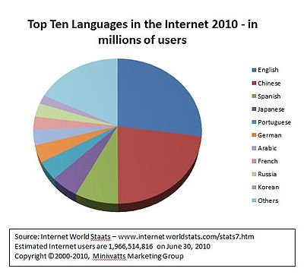
Uso da Internet no mundo
Posição | Língua | Usuários Internet | % total
1 | Inglês | 536.564.837 | 27,5
2 | Chinês (Mandar.) | 444.948.013 | 22,6
3 | Espanhol | 153.309.074 | 7,8
4 | Japonês | 99.143.700 | 5,3
5 | Português | 82.548.200 | 4,3
6 | Alemão | 75.158.584 | 4,0
7 | Árabe | 65.365.400 | 3,3
8 | Francês | 59.779.525 | 3,2
9 | Russo | 59.700.000 | 2,5
10 | Coreno | 39.440.000 | 2,1
Marcos Formiga (MOOC@IST) Lisboa, Maio-2013

Slide 21
População desocupada com nível superior completo mais que dobrou no intervalo analisado:
PME - IBGE
2003 – 4,3%
2012 – 9,2%

Slide 22
Desenvolvimento Tecnológico X Força de Trabalho Humano

Slide 23
Escassez de talentos
Manpower Group – Brasil, 2012
1. Técnicos;
2. Trabalhadores de ofício manual;
3. Engenheiros;
4. Motoristas;
5. Operadores de produção;
6. Profissionais de finanças
7. Representantes de vendas;
8. Profissionais de TI;
9. Operários;
10. Mecânicos.

Slide 24
Alternativas para a escassez de talentos.

Slide 25
Alternativas para a escassez de talentos (i)
Boa parte dos especialistas assinalaram a importância do conhecimento e aprendizagem para a capacitação das pessoas, sobretudo, jovens, como preparação e inserção na economia de mercado.

Slide 26
Alternativas para a escassez de talentos (ii)
Duas importantes ferramentas para instrumentalizar tais mudanças no Brasil são:
Educação aberta
Educação a distância (EAD).

Slide 27
Educação Aberta/Aprendizagem Flexível (i)
Significa estimular as pessoas que desejam aprender sem necessidade de matrícula em um curso formal. São motivações e curiosidades, descoberta do conhecimento, carência doméstica e profissional.
Jovens e adultos sem oportunidade de se educar na idade recomendada e pessoas que, devido ao trabalho, não podem se dedicar exclusivamente a determinado curso ou escola.

Slide 28
Educação Aberta/Aprendizagem Flexível (ii)
Outra facilidade é a maior flexibilidade de exigências frente à educação formal, quanto ao horário e espaço para estudar. Se o estudante desejar obter determinado certificado ou diploma poderá se submeter aos exames; caso apenas agregar conhecimento ou habilidade profissional, também, poderá fazê-lo.

Slide 29
Educação Aberta/Aprendizagem Flexível (iii)
Alguns temas permeiam o debate da educação aberta no País, como:
Compartilhamento e difusão do conhecimento;
Comunicação e tecnologia para aprendizagem;
Quarta missão da universidade: internacionalização do conhecimento.

Slide 30
Educação a Distância (EAD)/ Aprendizagem Flexível (i)
Está entrelaçada ao conceito de Educação Aberta. No mundo atual, existe uma demanda gigantesca em aprendizagem.
Números apontam mais de 3 bilhões de pessoas pelo mundo com esta necessidade. Não há recursos humanos ou materiais capazes de atender toda esta demanda (prédios, professores, etc.)

Slide 31
Educação a Distância (EAD)/ Aprendizagem Flexível (ii)
Assim, a aprendizagem flexível rediscute toda a metodologia ao redor da construção do conhecimento: refaz o papel do aluno, do professor e do próprio conhecimento em si.
Este passa a ser divulgado e construído de forma mais dinâmica . A tecnologia é meio essencial neste contexto.

Slide 32
Educação a Distância (EAD)/ Aprendizagem Flexível (iii)
Assim, contribuem para a discussão da EAD conceitos como:
Educação continuada (LLL);
Blended learning (Aprendizagem mista ou híbrida).

Slide 33
Regulamentação de profissões (i)
O Ministério do Trabalho e Emprego (MTE), existe hoje 68 profissões regulamentadas no Brasil.
As últimas a ser regulamentadas datam de 2012.

Slide 34
Algumas profissões já regulamentadas por lei:
Regulamentação de profissões (ii)
Atleta de futebol;
Enólogo;
Garimpeiro;
Guardador e lavador de veículos;
Peão de rodeio;
Repentista;
Sommelier.

Slide 35
Algumas profissões com projetos de regulamentação em tramitação no Congresso Nacional:
Regulamentação de profissões (iii)
Bugreiro;
Compositor;
Detetive particular;
Garçom;
Lutador de vale-tudo.

Slide 36
Regulamentação de profissões (iv)
Não existe necessariamente uma correlação entre profissão regulamentada e rigor educacional.
Várias profissões reconhecidas por algum tipo de diploma legal não estão submetidas a regras, exames ou certificados acadêmicos, mas, pura e simplesmente ao conhecimento empírico do meio onde se insere.

Slide 37
Em um contexto maior, existem os entusiastas e, no outro polo, os que criticam tamanha legislação em torno do exercício das profissões.
Regulamentação de profissões (v)

Slide 38
Regulamentação de profissões (vi)
Entre os que defendem, os argumentos concentram-se em uma provável facilitação da conquista de direitos, tais como:
Piso salarial;
Carga horária máxima;
Controle e fiscalização da atividade;
Status atribuído à carreira.

Slide 39
Na direção oposta, alguns entendem que quando se regula determinado ofício seu acesso pode se tornar muito engessado e burocrático; assinalam que a Constituição Federal de 1988, em regra, já assegura o livre exercício de qualquer trabalho.
Regulamentação de profissões (vii)

Slide 40
Argumentos contra a excessiva regulamentação:
Regulamentação de profissões (viii)
a restrição do exercício, segundo a Constituição Federal, se dá em casos excepcionais, não como a regra;
a regulamentação não favorece a livre-iniciativa, desenvolvimento e a inovação no mercado de trabalho;
limitação da atuação de profissionais, resultando em menor concorrência e maior corporativismo de classe.

Slide 41
Regulamentação de profissões (iX)
Obviamente, direitos e responsabilidades têm que ser observados, mas, a inclusão de atividades além das áreas de saúde e segurança pública parece ir na contramão da geração e absorção de talentos em todo o mundo.
Enquanto os países desenvolvidos procuram simplificar o acesso à capacitação e certificação e exercício dos mais variados ofícios, o Brasil insiste em seguir padronizações e formatos com excesso de legislação reguladora.

Slide 42
Pesquisa Mensal de Emprego (PME – IBGE).
Realizada mensalmente em seis regiões metropolitanas brasileiras:
Rio de Janeiro, São Paulo, Salvador, Recife, Belo Horizonte e Porto Alegre.
Série histórica: 2003-2012.

Slide 43
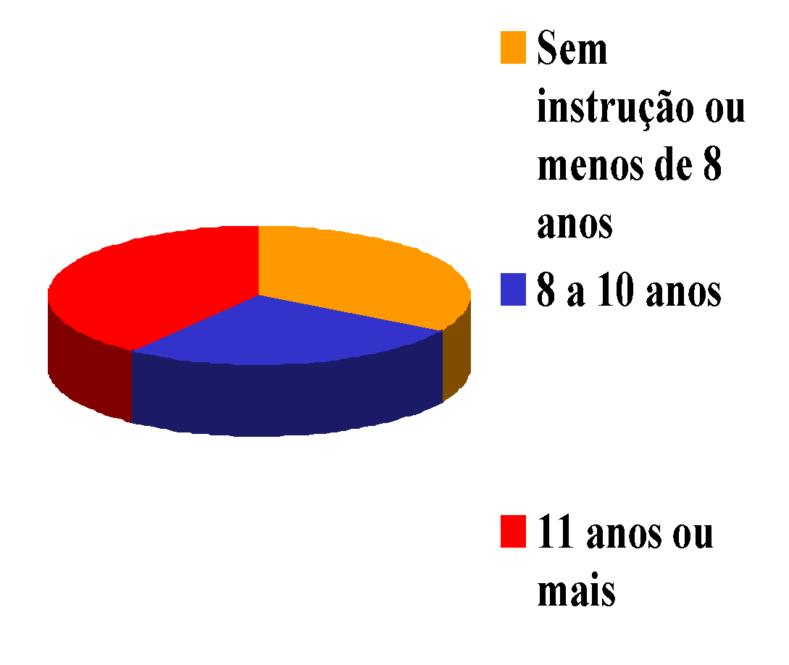
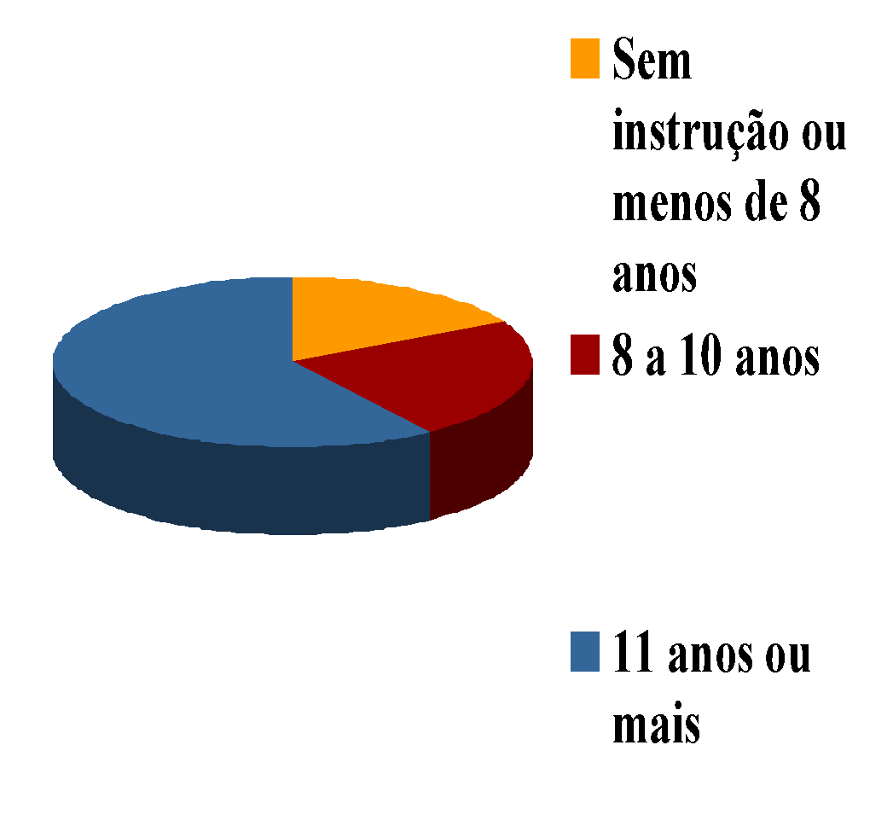
Distribuição da população desocupada por grupos de anos de estudo:
PME - IBGE
2003
2012

Slide 44
Juventude e Trabalho no Brasil: Análise de prioridades
Um estudo da OIT - Brasil em relatório para a faixa etária dos 15-24 anos e sua relação com estudos e o mercado de trabalho.
Com dados da Pesquisa Mensal de Emprego (IBGE), a especialista Anne C. Posthuma apresenta o seguinte panorama:
Jovens que somente estudam: 35,5%
Jovens que somente trabalham: 32,7%
Jovens que estudam e trabalham: 13,9%
Jovens que nem estudam e nem trabalham: 17,9%

Slide 45
Juventude e Trabalho no Brasil: Análise de prioridades
Para superar esse problema no Brasil, a especialista da OIT, Anne C. Posthuma, sugere quatro prioridades:
1 – Mais e melhor educação;
2 – Conciliação entre Estudos, Trabalho e Vida Familiar;
3 – Inserção Digna e Ativa no Mundo do Trabalho;
4 – Diálogo Social.

Slide 46
Educação para o desenvolvimento e competitividade
Pontos centrais:
Número maior de atores envolvidos;
A aprendizagem de caráter técnico objetiva conhecimento direcionado;
Saber-fazer, sobretudo no que diz respeito à profissionalização.

Slide 47
Educação para o desenvolvimento e competitividade
Situação brasileira atual:
1) Grande quantitativo de jovens ociosos, sem capacitação e sem buscar qualificação;
2) Excesso de oferta de profissionais em determinadas áreas;
3) Carência de talentos em setores estratégicos da economia;
4) Desarticulação entre as políticas de desenvolvimento e educação junto ao setor privado (sobretudo a indústria).

Slide 48
Futuro das Profissões
O cenário nacional necessita mudanças. O Brasil possui grande carência em intensificar o intercâmbio internacional, comunicação e parcerias com centros de excelência de outros países. Tal diálogo é primordial para aumentar a relação entre a aprendizagem de nível técnico e superior e o mercado de trabalho

Slide 49
Futuro das profissões e as profissões do futuro
A universalização da aprendizagem é agente decisivo neste panorama, e o direcionamento possibilitado pelas novas tecnologias de informação proporcionam um nível de acesso capaz, em um curto espaço de tempo, de atingir padrões de qualidade satisfatórios para os profissionais e as empresas:
MOOCs;
Computação em Tablets;
Big data e Learning Analytics;
Aprendizagem baseada em jogos.

Slide 50
OBRIGADO PELA ATENÇÃO!
Marcos Formiga
CNPq/UnB

